Slide 1


브로큰 베이 교구 한인 천주교회
KOREAN CATHOLIC COMMUNITY BROKEN BAY
2026년 6월 7일
지극히 지극히 거룩하신 성체 성혈 대축일

Slide 2

미사전
묵주기도

Slide 3

환희의 신비
1단 마리아께서 예수님을
잉태하심을 묵상합시다
2단 마리아께서 엘리사벳을
찾아보심을 묵상합시다
3단 마리아께서 예수님을
낳으심을 묵상합시다
4단 마리아께서 예수님을 성전에
바치심을 묵상합시다
5단 마리아께서 잃으셨던 예수님을
성전에서 찾으심을 묵상합시다
가톨릭 기도서 © 한국천주교중앙협의회

Slide 4

빛의 신비
1단 예수님께서 세례받으심을
묵상합시다
2단 예수님께서 카나에서 첫 기적을
행하심을 묵상합시다
3단 예수님께서 하느님 나라를
선포하심을 묵상합시다
4단 예수님께서 거룩하게
변모하심을 묵상합시다
5단 예수님께서 성체성사를
세우심을 묵상합시다
가톨릭 기도서 © 한국천주교중앙협의회

Slide 5
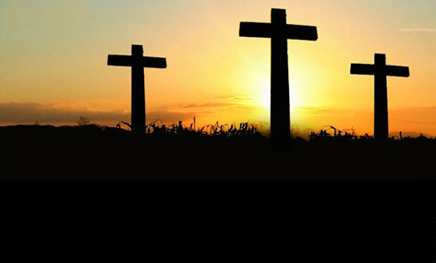
1단 예수님께서 우리를 위하여
피땀 흘리심을 묵상합시다
2단 예수님께서 우리를 위하여
매맞으심을 묵상합시다
3단 예수님께서 우리를 위하여
가시관 쓰심을 묵상합시다
4단 예수님께서 우리를 위하여
십자가 지심을 묵상합시다
5단 예수님께서 우리를 위하여 십자가에 못박혀 돌아가심을 묵상합시다
고통의 신비
가톨릭 기도서 © 한국천주교중앙협의회

Slide 6

영광의 신비
1단 예수님께서 부활하심을
묵상합시다
2단 예수님께서 승천하심을
묵상합시다
3단 예수님께서 성령을
보내심을 묵상합시다
4단 예수님께서 마리아를 하늘에
불러올리심을 묵상합시다
5단 예수님께서 마리아께 천상
모후의 관을 씌우심을 묵상합시다
가톨릭 기도서 © 한국천주교중앙협의회

Slide 7
성모 찬송
○ 모후이시며 사랑이 넘친 어머니,
우리의 생명, 기쁨, 희망이시여,
● 당신 우러러 하와의 그 자손들이
눈물을 흘리며 부르짖나이다.
슬픔의 골짜기에서.
○ 우리들의 보호자 성모님,
불쌍한 저희를
인자로운 눈으로 굽어보소서.
가톨릭 기도서 © 한국천주교중앙협의회

Slide 8
성모 찬송
● 귀양살이 끝날 때에
당신의 아들 우리 주 예수님 뵙게 하소서. 너그러우시고 자애로우시며
오! 아름다우신 동정 마리아님.
○ 천주의 성모님, 저희를 위하여 빌어 주시어
● 그리스도께서 약속하신
영원한 생명을 얻게 하소서.
가톨릭 기도서 © 한국천주교중앙협의회

Slide 9
성모 찬송
† 기도합시다
하느님, 외아드님께서 삶과 죽음과 부활로
저희에게 영원한 구원을 마련해 주셨나이다. 복되신 동정 마리아와 함께
이 신비를 묵상하며 묵주 기도를 바치오니
저희가 그 가르침을 따라
영원한 생명을 얻게 하소서.
우리 주 그리스도를 통하여 비나이다.
◎ 아 멘.
가톨릭 기도서 © 한국천주교중앙협의회

Slide 10


Slide 11

미사가 시작되오니
핸드폰 설정을
확인하시기 바랍니다

Slide 13
예수 성심께 천하 만민을 바치는 기도
○ 지극히 어지신 구세주 예수님,
주님 앞에 꿇어 경배하오니
저희를 굽어살피소서.
● 저희는 이미 주님의 백성이오니
언제나 주님과 함께 살아가기를 바라나이다.
주님과 하나 되고자
오늘 저희를 주님의 성심께 봉헌하나이다.

Slide 14
○ 주님을 일찍이 알아 모시지 못한 사람도 많고
주님을 알고도 주님의 계명을 저버리고
주님을 떠난 사람도 많사오니.
● 지극히 인자하신 예수님,
이런 사람들도 다 불쌍히 여기시어
주님의 성심께 이끌어 들이소서.

Slide 15
○ 주님께서는 목자이시니
주님을 떠나지 않은 사람들을 보살피시고
이미 주님을 떠난 사람들은
다시 아버지 집으로 돌아오게 하시어
굶어 죽는 일이 없게 하소서.
● 옹졸한 고집에 사로잡힌 사람들이나
불목하여 갈린 사람들도 부르시어
저희가 모두 같은 신앙을 고백하며
한 우리에서 한 목자 밑에 살게 하소서.

Slide 16
○ 주님, 거룩한 교회를 평화의 깃발로 세우시고
모든 나라에 참된 평화를 주시어
온 세상 어디서나 입을 모아
저희를 구원하신 성부와 성자와 성령께
영원히 찬미와 영광과 흠숭을 드리게 하소서.
◎ 아 멘
○ 예수 성심,
● 이 세상에 주님의 나라를 세우소서.

Slide 18
입당송
◎ 내 백성에게 나는 기름진 참밀을 먹이고, 바위틈의 석청으로 배부르게 하였노라.
전례문 © 한국천주교중앙협의회

Slide 20
입 당
162

Slide 21
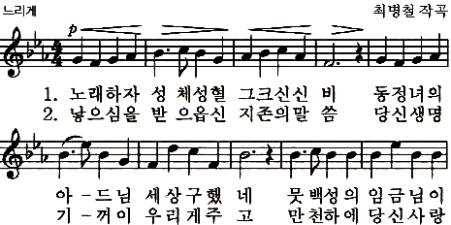
입당 162 성체 성혈 그 신비

Slide 22
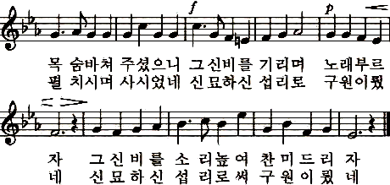
입당 162 성체 성혈 그 신비

Slide 23
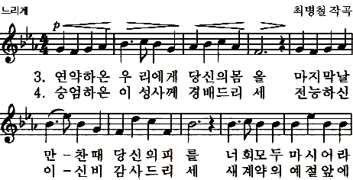
입당 162 성체 성혈 그 신비

Slide 24
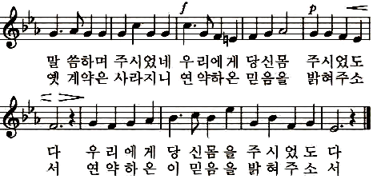
입당 162 성체 성혈 그 신비

Slide 26
† 성부와 성자와 성령의 이름으로
◎ 아멘
† 주님께서 여러분과 함께
◎ 또한 사제의 영과 함께
전례문 © 한국천주교중앙협의회

Slide 28

Greeting

Slide 30
† 전능하신 하느님과
형제들에게 고백하오니
생각과 말과 행위로 죄를 많이 지었으며
자주 의무를 소홀히 하였나이다
<가슴을 치며> 제 탓이요, 제 탓이요, 저의 큰 탓이옵니다
그러므로 간절히 바라오니
평생 동정이신 성모 마리아와
모든 천사와 성인과 형제들은
저를 위하여 하느님께 빌어주소서
PENITENTIAL RITE
전례문 © 한국천주교중앙협의회

Slide 32

자비송
Kyrie
주 님 자비를 자 비를 베푸 소 서
주님 자비를 자 비를 베푸소 서
그리스도님 자비를 자 비를 베푸 소 ~ 서
가톨릭 성가 © 한국천주교중앙협의회

Slide 33

자비송
Kyrie
그리스도님 자비를 자 비를 베푸 소 서
주 님 자비를 자 비를 베푸 소 서
주 님 자비를 자 비를 베푸소 서
가톨릭 성가 © 한국천주교중앙협의회

Slide 35

대영광송 326
Gloria
하 늘 높 은 데 서 는 하 느 님 께 영 광
땅에서는 주님께서 사랑하시 는 사 람 들 에게
가톨릭 성가 © 한국천주교중앙협의회

Slide 36

대영광송 326
Gloria
평 화 주 하느님 하늘의 임 금 님
전 능하신 아버지 하 느 님
가톨릭 성가 © 한국천주교중앙협의회

Slide 37

대영광송 326
Gloria
주님을 기 리 나이다 찬미하 나 이 다
주님을 흠숭 하 나이다 찬양 하 나 이 다
가톨릭 성가 © 한국천주교중앙협의회

Slide 38

대영광송 326
Gloria
주 님 영 광 크 시 오 니 감 사 하 나 이 다
외 아 들 주 예 ~ 수 그리 ~ ~ 스도 님
가톨릭 성가 © 한국천주교중앙협의회

Slide 39

대영광송 326
Gloria
주 하 느 님 성 부 의 아 드 님 하 느
님 의 어 ~ ~ ~ ~ ~ ~ ~ 린 양
가톨릭 성가 © 한국천주교중앙협의회

Slide 40

대영광송 326
Gloria
세 상의 죄 를 없 애 시 는 주 님 저희에게
자 비를 베푸소 서 세 상의 죄 를 없
가톨릭 성가 © 한국천주교중앙협의회

Slide 41

대영광송 326
Gloria
애 시는 주 님 저희의 기 도를 들어주소 서
성 부 오 른 편 에 앉 아 계 신 ~ 주 님
가톨릭 성가 © 한국천주교중앙협의회

Slide 42

대영광송 326
Gloria
저 희 에 게 자 비 를 베 푸 소 서
홀 로 거 룩 ~ 하 시 ~ 고 홀 로
가톨릭 성가 © 한국천주교중앙협의회

Slide 43

대영광송 326
Gloria
주 님 ~ 이 시 ~ 며 홀 로 높 으 신
예 수 그리스도님 성 령 과 함 ~ 께
가톨릭 성가 © 한국천주교중앙협의회

Slide 44

대영광송 326
Gloria
아버지 하 느 님~ 의 영 광 안 에
계 시 ~ 나 이~ 다 아 멘
가톨릭 성가 © 한국천주교중앙협의회

Slide 46
제 1 독서
신명기의 말씀입니다.
The Liturgy of the Word
First Reading
전례문 © 한국천주교중앙협의회

Slide 47
모세가 백성에게 말하였다.“너희는 이 사십 년 동안 광야에서 주 너희 하느님께서 너희를 인도하신 모든 길을 기억하여라.
그것은 너희를 낮추시고, 너희가 당신의 계명을 지키는지 지키지 않는지 너희 마음속을 알아보시려고 너희를 시험하신 것이다.
3 그분께서는 너희를 낮추시고 굶주리게 하신 다음, 너희도 모르고 너희 조상들도 몰랐던
전례문 © 한국천주교중앙협의회

Slide 48
만나를 먹게 해 주셨다.
그것은 사람이 빵만으로 살지 않고,
주님의 입에서 나오는 모든 말씀으로 산다는 것을
너희가 알게 하시려는 것이었다.
14 너희를 이집트 땅, 종살이하던 집에서 이끌어 내신 주 너희 하느님을 잊지 않도록 하여라.
15 그분은 불 뱀과 전갈이 있는 크고 무서운 광야,
물 없이 메마른 땅에서 너희를 인도하시고,
전례문 © 한국천주교중앙협의회

Slide 49
너희를 위하여 차돌 바위에서 물이 솟아나게 하신 분이시다.
16 또 그 광야에서 너희 조상들이 몰랐던 만나를 너희가 먹게 해 주신 분이시다.”
주님의 말씀입니다.
◎ 하느님, 감사합니다.
전례문 © 한국천주교중앙협의회

Slide 51
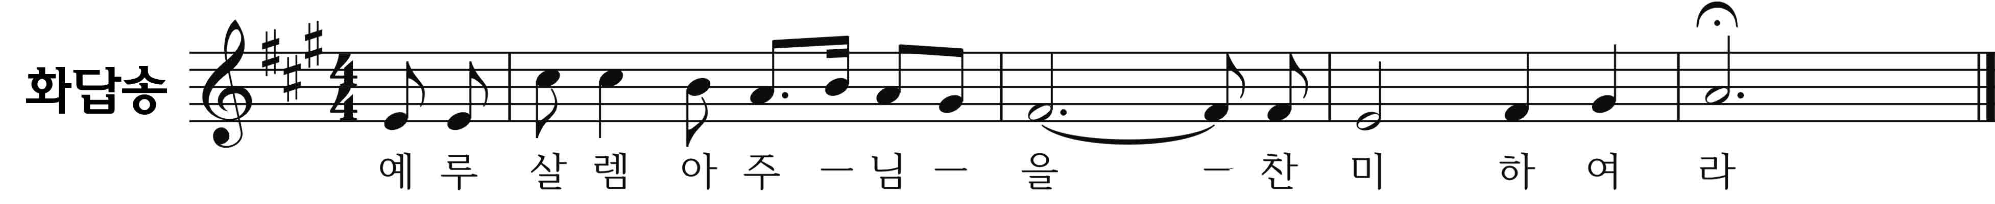
화 답 송 시편 147 (◎ 12ㄱ)
Responsorial Psalm
전례문 © 한국천주교중앙협의회, 출처: 박원주 <화답송과 시편의 노래> 2022

Slide 52
화 답 송 시편 147 (◎ 12ㄱ)
Responsorial Psalm
○ 예루살렘아, 주님을 찬미하여라. 시온아, 네 하느님을 찬양하여라. 그분은 네 성문의 빗장을 튼튼하게 하시고, 네 안에 사는 아들들에게 복을 내리신다. ◎
전례문 © 한국천주교중앙협의회, 출처: 박원주 <화답송과 시편의 노래> 2022

Slide 53
화 답 송 시편 147 (◎ 12ㄱ)
Responsorial Psalm
전례문 © 한국천주교중앙협의회, 출처: 박원주 <화답송과 시편의 노래> 2022

Slide 54
화 답 송 시편 147 (◎ 12ㄱ)
Responsorial Psalm
○ 주님은 네 강토에 평화를 주시고, 기름진 밀로 너를 배불리신다. 당신 말씀 세상에 보내시니, 그 말씀 빠르게도 달려가네. ◎
전례문 © 한국천주교중앙협의회, 출처: 박원주 <화답송과 시편의 노래> 2022

Slide 55
화 답 송 시편 147 (◎ 12ㄱ)
Responsorial Psalm
전례문 © 한국천주교중앙협의회, 출처: 박원주 <화답송과 시편의 노래> 2022

Slide 56
화 답 송 시편 147 (◎ 12ㄱ)
Responsorial Psalm
○ 주님은 당신 말씀 야곱에게, 규칙과 계명 이스라엘에게 알리신다. 어느 민족에게 이같이 하셨던가? 그들은 계명을 알지 못하네. ◎
전례문 © 한국천주교중앙협의회, 출처: 박원주 <화답송과 시편의 노래> 2022

Slide 57
화 답 송 시편 147 (◎ 12ㄱ)
Responsorial Psalm
전례문 © 한국천주교중앙협의회, 출처: 박원주 <화답송과 시편의 노래> 2022

Slide 59
제 2 독서
사도 바오로의 코린토 1서 말씀입니다.
The Liturgy of the Word
Second Reading
전례문 © 한국천주교중앙협의회

Slide 60
형제 여러분, 16 우리가 축복하는 그 축복의 잔은
그리스도의 피에 동참하는 것이 아닙니까?
우리가 떼는 빵은 그리스도의 몸에 동참하는 것이 아닙니까?
17 빵이 하나이므로 우리는 여럿일지라도 한 몸입니다.
우리 모두 한 빵을 함께 나누기 때문입니다.
전례문 © 한국천주교중앙협의회

Slide 61
주님의 말씀입니다.
◎ 하느님, 감사합니다.
전례문 © 한국천주교중앙협의회

Slide 63
복음 환호송
ALLELUIA
◎ 알렐루야.
○ 주님이 말씀하신다. 나는 하늘에서 내려온 살아 있는 빵이다. 누구든지 이 빵을 먹으면 영원히 살리라.
◎ 알렐루야.
전례문 © 한국천주교중앙협의회

Slide 65
복 음
GOSPEL
주님께서 여러분과 함께
또한 사제의 영과 함께
요한이 전한 거룩한 복음입니다.
주님 영광 받으소서
전례문 © 한국천주교중앙협의회

Slide 66
그때에 예수님께서 유다인들에게 말씀하셨다.
51 “나는 하늘에서 내려온 살아 있는 빵이다.
누구든지 이 빵을 먹으면 영원히 살 것이다.
내가 줄 빵은 세상에 생명을 주는 나의 살이다.”
52 그러자 “저 사람이 어떻게 자기 살을 우리에게 먹으라고 줄 수 있단 말인가?” 하며, 유다인들 사이에 말다툼이 벌어졌다.
53 예수님께서 그들에게 이르셨다.
“내가 진실로 진실로 너희에게 말한다.
전례문 © 한국천주교중앙협의회

Slide 67
너희가 사람의 아들의 살을 먹지 않고 그의 피를 마시지 않으면, 너희는 생명을 얻지 못한다.
54 그러나 내 살을 먹고 내 피를 마시는 사람은 영원한 생명을 얻고, 나도 마지막 날에 그를 다시 살릴 것이다.
55 내 살은 참된 양식이고 내 피는 참된 음료다.
56 내 살을 먹고 내 피를 마시는 사람은 내 안에 머무르고, 나도 그 사람 안에 머무른다.
57 살아 계신 아버지께서 나를 보내셨고 내가
전례문 © 한국천주교중앙협의회

Slide 68
아버지로 말미암아 사는 것과 같이,
나를 먹는 사람도 나로 말미암아 살 것이다.
58 이것이 하늘에서 내려온 빵이다.
너희 조상들이 먹고도 죽은 것과는 달리, 이 빵을 먹는 사람은 영원히 살 것이다.”
주님의 말씀입니다.
◎ 그리스도님, 찬미합니다.
전례문 © 한국천주교중앙협의회

Slide 70
니케아신경
PROFESSION OF FAITH
† 한 분이신 하느님을
저는 믿나이다, 전능하신 아버지
하늘과 땅과 유형무형한 만물의 창조주를 믿나이다.
또한 한 분이신 주 예수 그리스도, 하느님의 외아들
영원으로부터 성부에게서 나신 분을 믿나이다.
하느님에게서 나신 하느님, 빛에서 나신 빛
참 하느님에게서 나신 참 하느님으로서,
가톨릭 기도서 © 한국천주교중앙협의회

Slide 71
니케아신경
PROFESSION OF FAITH
창조되지 않고 나시어
성부와 한 본체로서 만물을 창조하셨음을 믿나이다.
성자께서는 저희 인간을 위하여, 저희 구원을 위하여
하늘에서 내려오셨음을 믿나이다.
(고개를 숙이며)
또한 성령으로 인하여 동정 마리아에게서
육신을 취하시어 사람이 되셨음을 믿나이다.
가톨릭 기도서 © 한국천주교중앙협의회

Slide 72
니케아신경
PROFESSION OF FAITH
본시오 빌라도 통치 아래서 저희를 위하여
십자가에 못박혀 수난하고 묻히셨으며
성서 말씀대로 사흗날에 부활하시어
하늘에 올라 성부 오른편에 앉아계심을 믿나이다.
그분께서는 산 이와 죽은 이를 심판하러
영광 속에 다시 오시리니
그분의 나라는 끝이 없으리이다.
또한 주님이시며 생명을 주시는 성령을 믿나이다.
가톨릭 기도서 © 한국천주교중앙협의회

Slide 73
니케아신경
PROFESSION OF FAITH
성령께서는 성부와 성자에게서 발하시고
성부와 성자와 더불어 영광과 흠숭을 받으시며
예언자들을 통하여 말씀하셨나이다.
하나이고 거룩하고 보편되며
사도로부터 이어오는 교회를 믿나이다.
죄를 씻는 유일한 세례를 믿으며
죽은 이들의 부활과 내세의 삶을 기다리나이다.
아 멘
가톨릭 기도서 © 한국천주교중앙협의회

Slide 75

보편 지향 기도 응답 370
주 님 저 희 기 도 를 들 어 주 소 서
가톨릭 성가 © 한국천주교중앙협의회

Slide 77
봉 헌
513

Slide 78
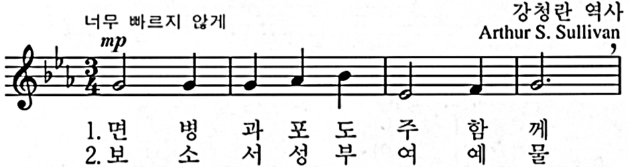
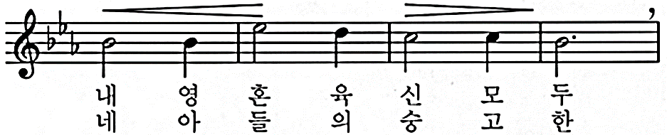
봉헌 513 면병과 포도주

Slide 79
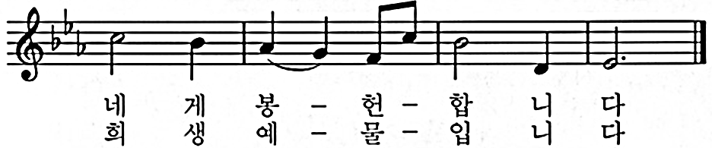
봉헌 513 면병과 포도주

Slide 80
봉헌 513 면병과 포도주

Slide 81
봉헌 513 면병과 포도주

Slide 83
사제의 손으로 바치는 이 제사가
주님의 이름에는 찬미와 영광이 되고
저희와 온 교회에는 도움이 되게 하소서
전례문 © 한국천주교중앙협의회

Slide 85
† 주님께서 여러분과 함께
또한 사제의 영과 함께
† 마음을 드높이!
주님께 올립니다
† 우리 주 하느님께 감사합시다
마땅하고 옳은 일입니다
전례문 © 한국천주교중앙협의회

Slide 87

거룩하시도다 327
거룩하시 도~다 거룩하시 도~다 거 룩
하시도~다 온 ~ 누 ~ 리 의 주 하느 님
가톨릭 성가 © 한국천주교중앙협의회

Slide 88

거룩하시도다 327
하늘과 땅 에 가득찬 그 영 광 높 은 데 서
호 산 나 주님의 이름으로 오 시는 분 ~
가톨릭 성가 © 한국천주교중앙협의회

Slide 89

거룩하시도다 327
찬미받 으 소 서 높 은 데 서 호 산 나
가톨릭 성가 © 한국천주교중앙협의회

Slide 91

† 신앙의 신비여!
주 님 께 서 오 실 때 까 지
주 님의 죽 음 을 죽 음 을 전 하 며
부 활 을 선 포 하 나 이 다
가톨릭 성가 © 한국천주교중앙협의회

Slide 93
† 그리스도를 통하여, 그리스도와 함께,
그리스도 안에서 성령으로 하나 되어,
전능하신 천주 성부 모든 영예와 영광을
영원히 받으소서.
전례문 © 한국천주교중앙협의회

Slide 94

아멘 378
아 멘 아 멘 아 ~ ~ ~ 멘
가톨릭 성가 © 한국천주교중앙협의회

Slide 96

주님의 기도 387
하 늘 에 계 신 우 리 아 버 지
아 버 지 의 이 름 이 거 룩 히 빛 나 시 며
가톨릭 성가 © 한국천주교중앙협의회

Slide 97

주님의 기도 387
아버지의 나 라가 오 시 며 아버지의 뜻 이
하 늘 에서 와 같 이 땅에서도 이 루어 지 소 서
가톨릭 성가 © 한국천주교중앙협의회

Slide 98

주님의 기도 387
오 늘저 희 에 게 일용할 양식을 주시고 저 희에 게
잘 못 한 이를 저 희가 용 서 하 오 니 저 희 죄 를
가톨릭 성가 © 한국천주교중앙협의회

Slide 99

주님의 기도 387
용 서 하 시 고 저 희 를 유 혹에 빠 지 지
않 게 하 시 고 악 에서 저 희 구 하 소 서
가톨릭 성가 © 한국천주교중앙협의회

Slide 101
† 주님, 저희를 모든 악에서 구하시고 한평생 평화롭게 하소서. 주님의 자비로 저희를 언제나 죄에서 구원
하시고 모든 시련에서 보호하시어 복된 희망을 품고
구세주 예수 그리스도의 재림을 기다리게 하소서.
전례문 © 한국천주교중앙협의회

Slide 102

주님께 나라와 권능과 389
주 님 께 나 라 와 권 능 과
영 광 이 영 원 히 있 나 이 다
가톨릭 성가 © 한국천주교중앙협의회

Slide 104
† 주님의 평화가 항상 여러분과 함께
또한 사제의 영과 함께
전례문 © 한국천주교중앙협의회

Slide 106


Slide 108

하느님의 어린양 328
하 느 님 의 어 린 양 세 상의 죄 를 없 애
시 는 ~ 주 님 자비를 자비를 베푸소 서(반복)
가톨릭 성가 © 한국천주교중앙협의회

Slide 109

하느님의 어린양 328
하 느 님 의 어 린 양 세 상의 죄 를 없 애
시 는 ~ 주 님 평화를 평 화를 주 소 서
가톨릭 성가 © 한국천주교중앙협의회

Slide 111
영성체
RECEPTION OF COMMUNION
주님, 제 안에 주님을 모시기에
합당치 않사오나 한 말씀만 하소서
제 영혼이 곧 나으리다
전례문 © 한국천주교중앙협의회

Slide 113
영성체송
COMMUNION ANTIPHON
주님이 말씀하신다.
내 살을 먹고 내 피를 마시는 사람은 내 안에 머무르고,
나도 그 사람 안에 머무르리라.
전례문 © 한국천주교중앙협의회

Slide 115
성 체
164

Slide 116
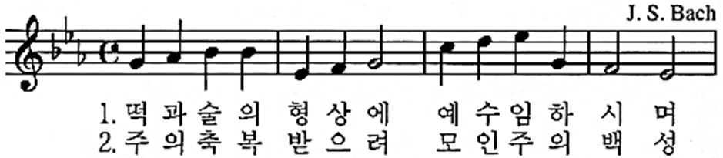
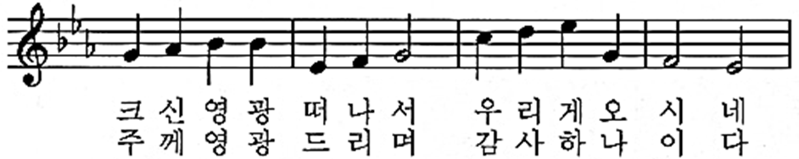
성체 164 떡과 술의 형상에

Slide 117
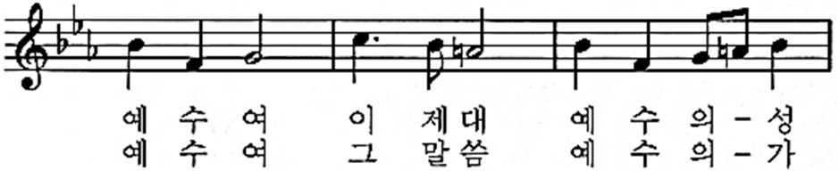
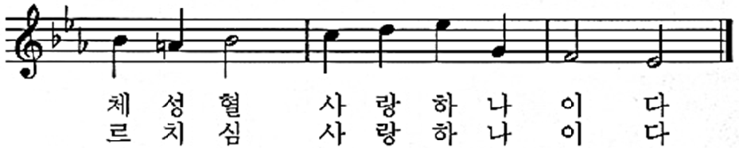
성체 164 떡과 술의 형상에

Slide 118
성체 164 떡과 술의 형상에

Slide 119
성체 164 떡과 술의 형상에

Slide 121
2차 봉헌
26

Slide 122
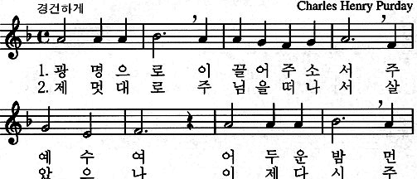
2차봉헌 26 이끌어 주소서
가톨릭 성가 © 한국천주교중앙협의회

Slide 123
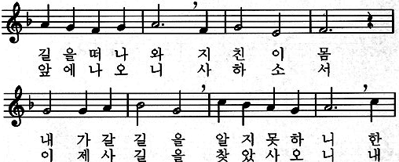
2차봉헌 26 이끌어 주소서
가톨릭 성가 © 한국천주교중앙협의회

Slide 124

2차봉헌 26 이끌어 주소서
가톨릭 성가 © 한국천주교중앙협의회

Slide 125
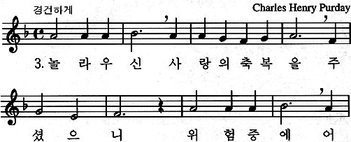
2차봉헌 26 이끌어 주소서
가톨릭 성가 © 한국천주교중앙협의회

Slide 126
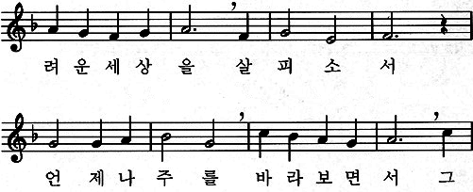
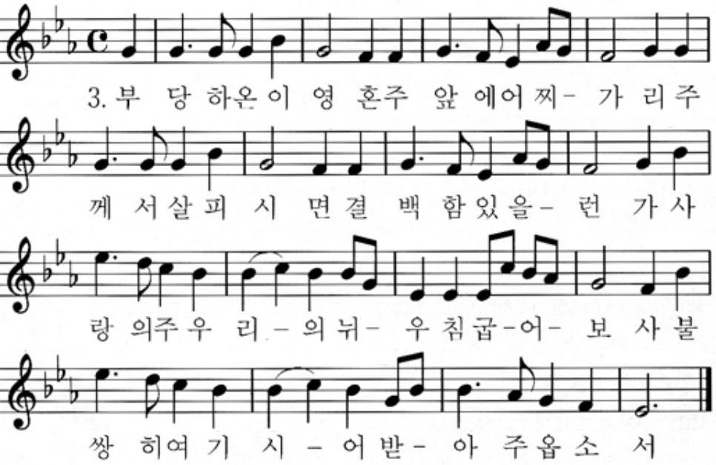
2차봉헌 26 이끌어 주소서
가톨릭 성가 © 한국천주교중앙협의회

Slide 127

2차봉헌 26 이끌어 주소서
가톨릭 성가 © 한국천주교중앙협의회

Slide 129
† 주님께서 여러분과 함께
◎ 또한 사제의 영과 함께
† 전능하신 천주 성부와 ✜ 성자와 성령께서는 여기 모인 모든 이에게 강복하소서.
◎ 아멘
전례문 © 한국천주교중앙협의회

Slide 130
파 견
† 미사가 끝났으니 가서 복음을 전합시다.
◎ 하느님, 감사합니다.
전례문 © 한국천주교중앙협의회

Slide 132
파 견
201

Slide 133
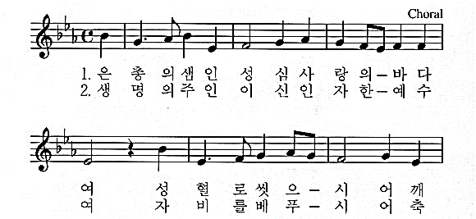

파견 201 은총의 샘

Slide 134
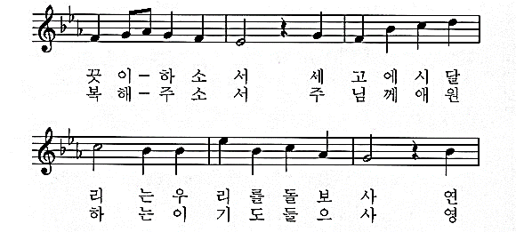
파견 201 은총의 샘

Slide 135
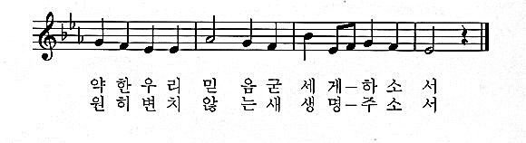
파견 201 은총의 샘

Slide 137
삼종 기도
○ 주님의 천사가 마리아께 아뢰니
● 성령으로 잉태하셨나이다.
(성모송)
○ 주님의 종이오니
● 그대로 제게 이루어지소서!
(성모송)
(성모송)
은총이 가득하신 마리아님, 기뻐하소서!
주님께서 함께 계시니
여인 중에 복되시며 태중의 아들 예수님 또한 복되시나이다.
천주의 성모 마리아님, 이제와 저희 죽을 때에 저희 죄인을 위하여 빌어주소서. 아멘.
가톨릭 기도서 © 한국천주교중앙협의회

Slide 138
삼종 기도
(고개를 숙이며)
○ 이에 말씀이 사람이 되시어
● 저희 가운데 계시나이다.
(성모송)
○ 천주의 성모님,
저희를 위하여 빌어주시어
● 그리스도께서 약속하신
영원한 생명을 얻게 하소서.
(성모송)
은총이 가득하신 마리아님, 기뻐하소서!
주님께서 함께 계시니
여인 중에 복되시며 태중의 아들 예수님 또한 복되시나이다.
천주의 성모 마리아님, 이제와 저희 죽을 때에 저희 죄인을 위하여 빌어주소서. 아멘.
가톨릭 기도서 © 한국천주교중앙협의회

Slide 139
† 기도합시다
하느님, 천사의 아룀으로
성자께서 사람이 되심을 알았으니
성자의 수난과 십자가로
부활의 영광에 이르는 은총을
저희에게 내려주소서.
우리 주 그리스도를 통하여 비나이다.
◎ 아 멘
가톨릭 기도서 © 한국천주교중앙협의회

Slide 141
미사가 끝났으니
안녕히 돌아가십시오

